Slide 1
ART SZTUKA SZTUKA WSPÓŁCZESNA NOWOCZESNA MODERN SZTUKA WSPÓŁCZESNA ART SZTUKA ART ART NOWOCZESNA SZTUKA SZTUKA CONTEMPORARY MODERN NOWOCZESNA WSPÓŁCZESNA JĘDRZEJ SZTUKA SZTUKA SZTUKA MODERN CONTEMPORARY ART CONTEMPORARY WSPÓŁCZESNA ART MODERN NOWOCZESNA SZTUKA SZTUKA CONTEMPORARY CONTEMPORARY SZTUKA ART NOWOCZESNA MODERN SZTUKA LEWANDOWSKI JĘDRZEJ CONTEMPORARY ART ART NOWOCZESNA LUTY 2021 CONTEMPORARY NOWOCZESNA WSPÓŁCZESNA WSPÓŁCZESNA SZTUKA ART NOWOCZESNA WSPÓŁCZESNA ART ART CONTEMPORARY MODERN ART MODERN MODERN ART WSPÓŁCZESNA NOWOCZESNA

Slide 2
NOWOCZESNA
WSPÓŁCZESNA
1860’s – 1970’s
Impresjonizm => konceptualizm
110 lat!
1970’s – 2020’s
Impresjonizm => konceptualizm
50 lat and counting…

Slide 3
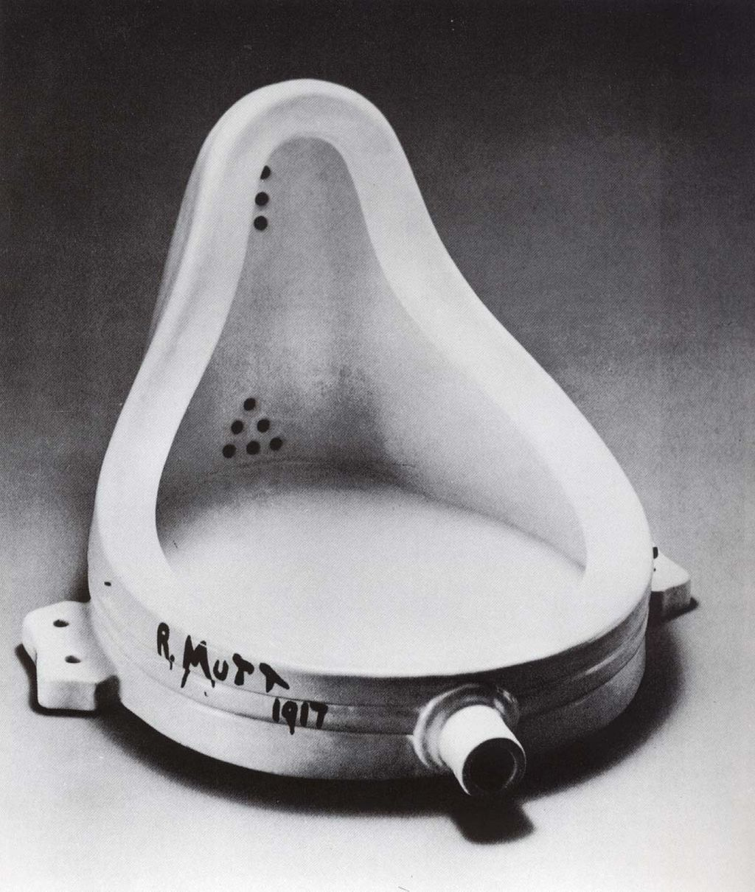
NOWOCZESNA
WSPÓŁCZESNA
1915 — DADA!
Weźmy słowo dada – powiedziałem – ono jest jakby stworzone dla naszych celów. Pierwszy dźwięk dziecka wyraża to, co prymitywne, zaczynanie od zera, nowe w naszej sztuce

Slide 4
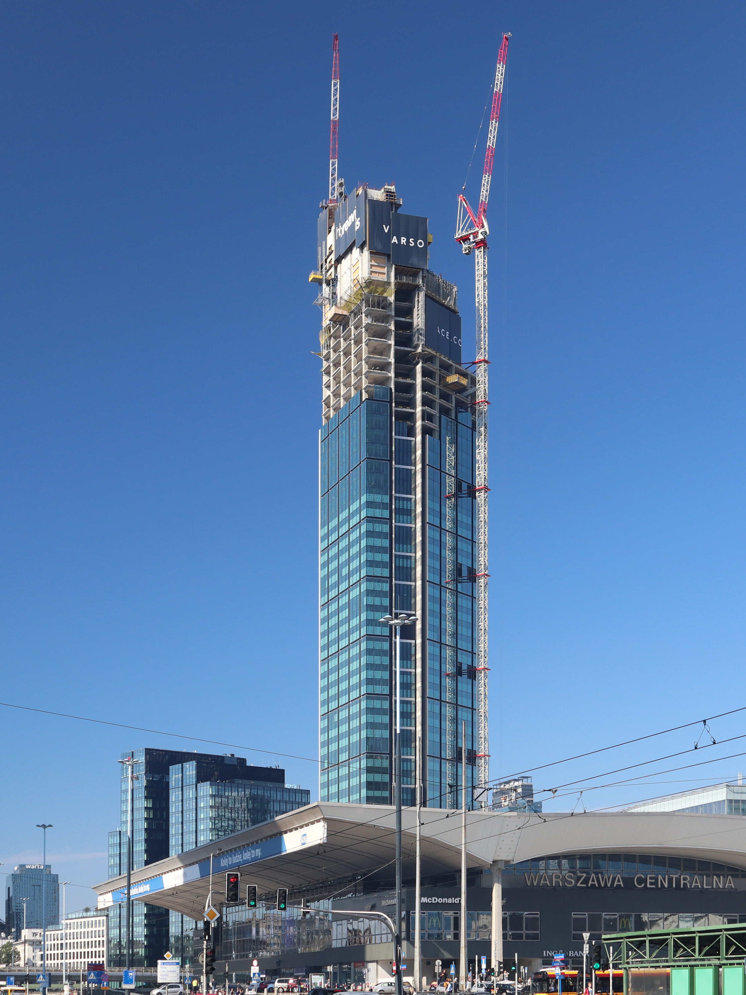
NOWOCZESNA
WSPÓŁCZESNA
2022 — modernizm
1915 — DADA!

Slide 6
MUZEUM W DOMU
https://artsandculture.google.com/partner/moma-the-museum-of-modern-art
https://artsandculture.google.com/story/egVRmbCQ5tyrVA

